Slide 1
Прикладные аспекты шовной техники и вязания хирургических узлов
Федеральное государственное бюджетное образовательное учреждение высшего образования ‹‹Волгоградский государственный медицинский университет›› Министерства здравоохранения Российской Федерации
Кафедра оперативной хирургии и топографической анатомии
2025 г.

Slide 2
Содержание
Введение
1.Шовный материал
1.1.Шовный материал. Требования, предъявляемые к шовному материалу
1.2.Виды шовного материала. Конструктивные особенности шовного материала
1.3.Традиционные шовные материалы
1.4.Современные нерассасывающиеся шовные материалы и возможности их применения
2.Хирургические швы
2.1.Виды узловых швов. Преимущества и недостатки
2.2.Виды непрерывных швов. Преимущества и недостатки
2.3.Кобинации швов, наиболее часто применяемые в хирургии
3.Особенности наложения швов на различные ткани
3.1.Швы на кожу
3.2.Швы на фасцию
3.3.Швы на апоневроз
3.4.Швы на поперечнополосатые мышцы
3.5.Швы на сухожилия
3.6.Швы на артерии и вены
4.Хирургические узлы
4.1.Образование узлов ручным способом
4.2.Инструментальные способы завязывания узлов
Список используемой литературы

Slide 3
Введение
Шовная техника и вязание хирургических узлов являются важнейшими компонентами хирургической практики, играющими ключевую роль в обеспечении успешного заживления тканей после оперативных вмешательств. Правильное выполнение швов и узлов не только способствует надежной фиксации тканей, но и минимизирует риск осложнений, таких как инфекция, кровотечение и некроз. В хирургии используются различные виды швов и узлов, каждый из которых имеет свои показания и особенности применения.
Шовная техника включает в себя выбор типа шва, материала для швов и способа их наложения, что требует от хирурга высокой квалификации и точности. Вязание хирургических узлов — это искусство, которое требует практики и знаний о механике узлов, чтобы обеспечить их надежность и устойчивость в процессе заживления.
Цель: изучить основные прикладные аспекты шовной техники и вязания хирургических узлов.
Задачи:
Изучить требования, предъявляемые к шовному материалу;
Обозначить основные виды шовного материала;
Изучить основные виды хирургических швов;
Изучить особенности швов на различные ткани;
Изучить основные виды хирургических узлов и способы их наложения.

Slide 4
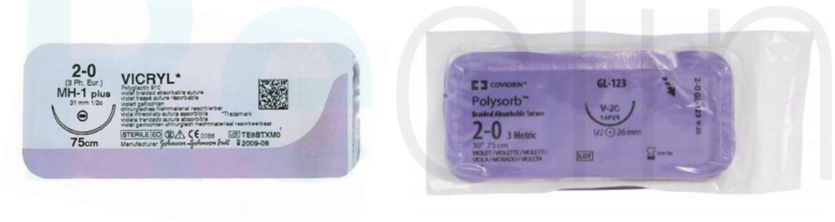
1.Шовный материал
1.1.Шовный материал. Требования, предъявляемые к шовному материалу
Шовный материал — это специальные нити, которые используются в хирургии для соединения тканей и ран после операции или другой хирургической процедуры.
Изображение заимствовано из справочника клинических рекомендаций для врачей и студентов Reclin

Slide 5
Требования, предъявляемые к шовному материалу:
1. Биосовместимость — отсутствие токсического, аллергенного, канцерогенного и тератогенного воздействия на организм;
2. Хорошее скольжение в тканях без «пилящего» эффекта;
3. Отсутствие «фитильных» свойств;
4. Эластичность, гибкость нитей;
5. Прочность, сохраняющаяся до формирования рубца;
6. Надежность в узле (минимальное скольжение нити и прочность фиксации в узле);
7. Возможность постепенной биодеградации;
8. Универсальность применения;
9. Стерильность;
10. Технологичность крупносерийного изготовления, низкая себестоимость.
Универсального шовного материала, в полной мере отвечающего всем этим требованиям, не существует. Поэтому в зависимости от целей операции и свойств тканей, составляющих края раны, обычно последовательно применяются нити разных видов.

Slide 6
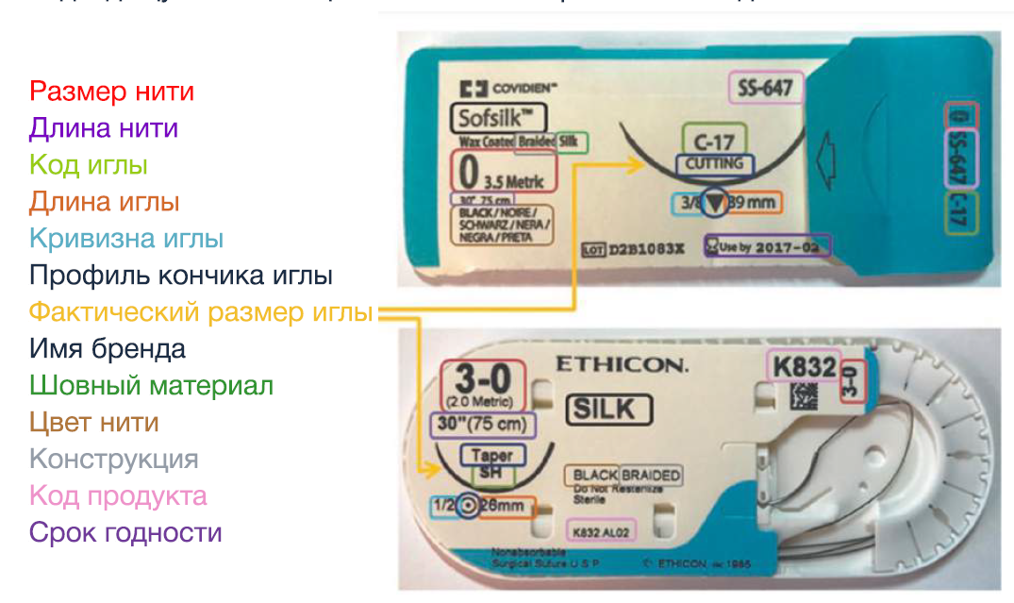
Расшифровка обозначений на упаковке шовного материала
Изображение заимствована из пособия по фундаментальным основам хирургии ‹‹Общая хирургия››, команда Synapse

Slide 7
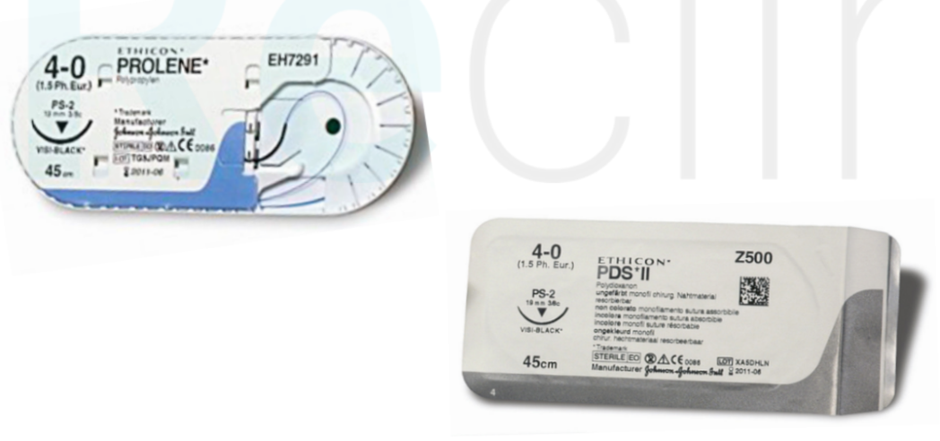
1.Шовный материал
1.2.Виды шовного материала. Конструктивные особенности шовного материала
Шовные материалы могут быть изготовлены из сырья естественного происхождения либо из синтетических волокон. К шовным материалам естественного происхождения относятся шелк, конский волос, кетгут и др.
Основой для синтетических нитей могут быть:
— полигликолиды (викрил, дексон, полисорб);
— полидиоксанон (ПДС, ПДС II);
— полиуретан;
— полиамиды (капрон);
— полиэфиры (лавсан, дакрон, этибонд);
— полиолефины (пролен, суржилен);
— фторполимеры (гор-текс);
— поливинилиден (корален).
В ряде случаев для соединения тканей применяется металлическая проволока.
Изображение заимствовано из справочника клинических рекомендаций для врачей и студентов Reclin

Slide 8
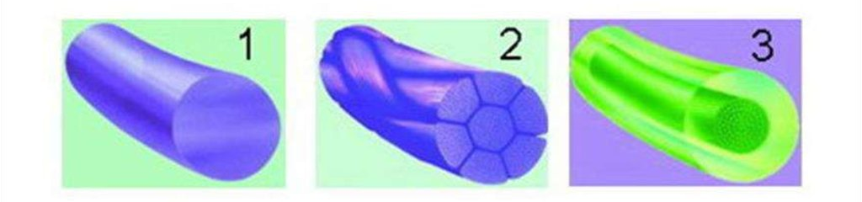
По структуре нитей и их конструктивным особенностям шовные материалы делятся на следующие виды:
1.Монофиламентные нити;
2.Полифиламентные нити;
3.Комбинированные нити.
Изображения заимствованы из Интернет-ресурсов - https://mypresentation.ru/presentation/kozhnyj-shov-vvedenie

Slide 9
Монофиламентные нити (пролен, максон, этилон и др.) в основе имеют однородное волокно с гладкой поверхностью.
Преимущества монофиламентных нитей:
Отсутствие «фитильных» и «пилящих» свойств;
Выраженная эластичность и прочность.
Недостатки монофиламентных нитей:
-Эти нити ненадежны в узле из-за выраженного скольжения поверхности. Для закрепления швов из монофиламентных нитей рекомендуется использовать многоярусные узлы
Полифиламентные нити (дексон, викрил, суржилон и др.) состоят из множества волокон, переплетенных между собой или скрученных по оси.
Преимущества полифиламентных нитей:
Хорошие манипуляционные качества;
Надежность в узле.
Недостатки полифиламентных нитей:
«Пилящие» и «фитильные» свойства, которые могут привести к развитию гнойных осложнений в ране;
Часто встречающиеся разволокнение нити и разрывы отдельных волокон.

Slide 10
Комбинированные нити — это нити, которые образуются путём соединения двух и более нитей различных видов, строения и волокнистого состава.
Преимущества комбинированных нитей:
-Превосходные манипуляционные качества;
-Минимальное травмирование тканей;
-Прогнозируемые с высокой точностью сроки рассасывания.
Недостатки комбинированных нитей:
-Относительно высокая себестоимость;
-Утрата положительных свойств при длительном хранении;
-Высокая вероятность рассасывания наружной оболочки с утратой скрепляющих свойств.

Slide 11
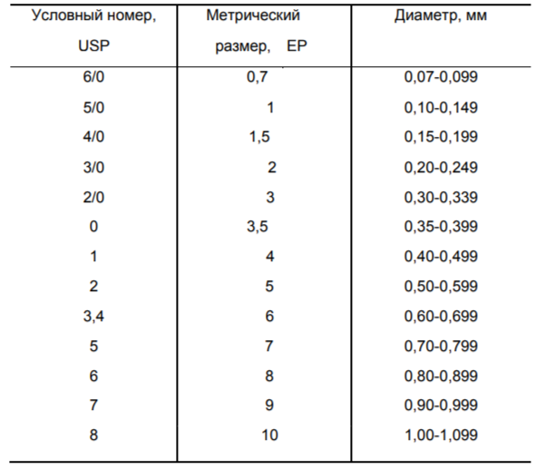
В зависимости от скорости биодеструкции нити могут быть рассасывающимися и нерассасывающимися. Также все шовные материалы различаются по толщине. В соответствии с Европейской фармакопеей (ЕР), метрический размер нити соответствует минимальному значению диаметра, умноженному на 10.
Классификация шовного материала по толщине
Изображение заимствовано из практического пособия ‹‹Хирургический шов›› Г.М.Семенова

Slide 12
1.Шовный материал
1.3.Традиционные шовные материалы
К традиционным материалам относятся шелк, кетгут и их производные. Манипуляционные свойства шелка издавна считаются «золотым стандартом» в хирургии. Шелковая нить представляет собой комплекс гибких прочных полифиламентных волокон различной толщины. Эти нити легко стерилизуются непосредственно перед операцией и могут длительно храниться в 96% спирте в ампулах или официнальных упаковках. Шелк представляет собой нерассасывающийся шовный материал, поскольку в тканях он сохраняется в сроки до 6 мес. К относительным недостаткам относятся выраженные «фитильные» и «пилящие» свойства, ограничивающие применение шелка в современной хирургии. Одним из направлений совершенствования этого материала является использование различных покрытий (например, из воска и др.), позволяющих приблизить свойства шелка к характеристикам монофиламентного шовного материала.

Slide 13
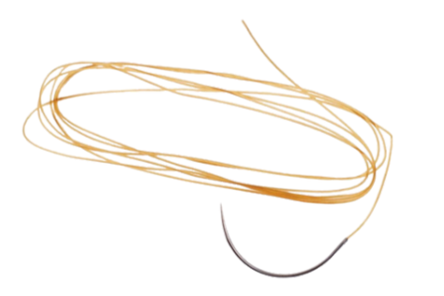
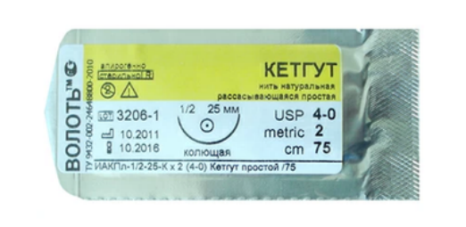
Наиболее известным и широко распространенным рассасывающимся естественным шовным материалом является кетгут — полифиламентная нить из подслизистой оболочки кишки млекопитающих. Положительными свойствами кетгута являются хорошие манипуляционные свойства, способность выдерживать значительную нагрузку и формирование прочных узлов. Что касается недостатков, то кетгут обладает недостаточной механической прочностью, высокой реактогенностью и аллергенностью, выраженной абсорбционной способностью. Помимо этого, сроки рассасывания кетгута могут варьировать в широких пределах (от 3 до 15 дней), что может оказаться либо недостаточным, либо избыточным для формирования рубца. Современные технологии позволяют регулировать срок рассасывания кетгута. В частности, хромирование кетгута увеличивает срок рассасывания и несколько уменьшает выраженность тканевой реакции. В то же время фирмой «Этикон» разработан кетгут с уменьшенным стандартным сроком рассасывания до 3 дней.
Изображение заимствовано из справочника клинических рекомендаций для врачей и студентов Reclin

Slide 14
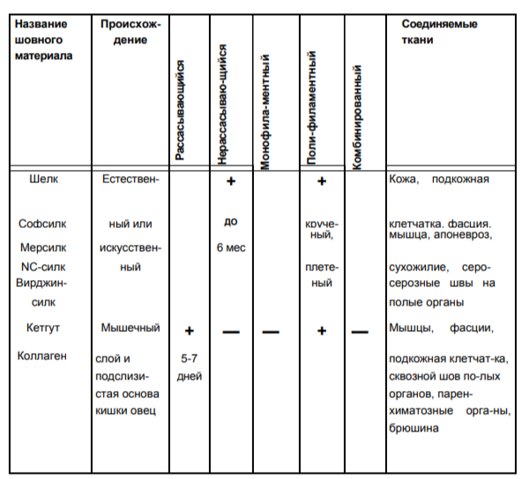
Виды традиционных шовных материалов
Изображение заимствовано из практического пособия ‹‹Хирургический шов›› Г.М.Семенова

Slide 15
1.Шовный материал
1.4.Современные нерассасывающиеся шовные материалы и возможности их применения
К категории современных нерассасывающихся материалов относится ряд полимерных и металлических нитей.
Их положительные свойства:
-Высокая прочность, сохраняющаяся в тканях в течение длительного времени;
-Хорошие манипуляционные свойства;
-Технологичность изготовления;
-Относительная дешевизна.
Однако постоянное присутствие нерассасывающихся нитей в организме может привести к развитию воспалительных реакций и последующему рубцеванию, что исключает их применение для швов на желчных протоках или мочевыводящих путях.

Slide 16
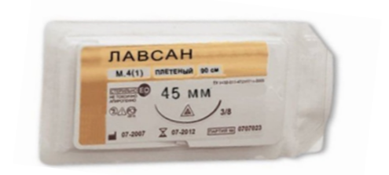
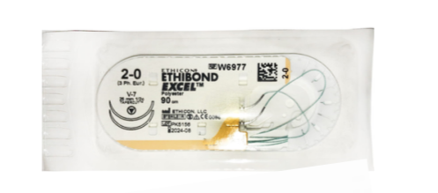
Полиамидные шовные материалы (нуролон, эталон, фторлин, супрамид) обладают высокой прочностью и гибкостью, относительно быстро разрушаются (в сроки до 2 лет). Эти нити вызывают наиболее выраженные местные воспалительные изменения, что ограничивает их применение для швов на внутренних органах. Использование полиэфирных нитей (лавсан, терилен, дакрон, мерсилен, полиэстер, сурджидак) приводит к развитию менее выраженной тканевой реакции. Для уменьшения «фитильности» и «пилящих» свойств их применяют в виде комбинированных нитей (этибонд, ти-крон, м-дек, синтофил, фторэкс).Наиболее инертными являются шовные материалы на основе полиолефинов, обладающие прочностью, эластичностью, надежностью в узле и универсальностью свойств. К ним относятся монофиламентные нити на основе полипропилена (пролей, суржилен, суржипро).
Изображение заимствовано из справочника клинических рекомендаций для врачей и студентов Reclin

Slide 17
Отличными манипуляционными свойствами, прочностью и биологической инертностью также характеризуются нити на основе фторполимерных материалов. Примером может служить успешно применяющийся в сосудистой хирургии гортекс (политетрафторэтилен), обладающий к тому же высокой тромборезистентностью. Хирургические нити на металлической основе (нержавеющая сталь, нихромовая проволока) применяются для повышения надежности швов (соединение краев грудины, наложение швов на сухожилия, ушивание брюшной стенки). Они вызывают минимальную воспалительную реакцию, но могут провоцировать токсические или аллергические осложнения.

Slide 18
2.Хирургические швы
2.1.Виды узловых швов. Преимущества и недостатки
Классификация узловых швов:
Вертикальный циркулярный шов;
Вертикальный матрацный шов;
Горизонтальный матрацный шов.
Преимущества узловых швов:
Прецизионность сопоставления соединяемых тканей;
Возможность качественного соединения краев ран сложной формы;
Обеспечение прочной фиксации краев раны при необходимости снятия одного или нескольких швов ряда по показаниям;
Сохранение кровоснабжения краев раны;
Гемостатические свойства.
Недостатки узловых швов:
Относительная трудоемкость наложения;
Необходимость точного дополнительного сопоставления краев раны перед наложением каждого последующего шва.

Slide 19
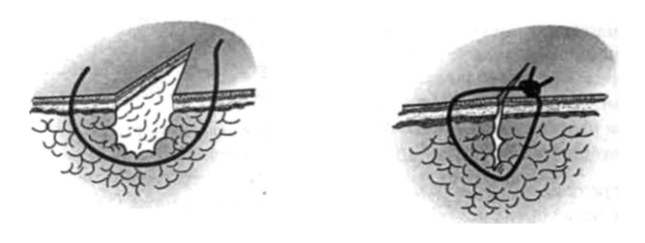
Вертикальный циркулярный шов заключается в проведении нити перпендикулярно к длиннику раны по окружности разного радиуса в зависимости от толщины и свойств соединяемых тканей.
Вертикальный циркулярный шов
Изображение заимствовано из практического пособия ‹‹Хирургический шов›› Г.М.Семенова

Slide 20
Преимущества вертикального циркулярного узлового шва:
Относительная техническая простота исполнения.
Недостатки вертикального циркулярного узлового шва:
Значительная компрессия тканей внутри круговой нити с тенденцией к последующему прорезыванию, ишемии или некрозу;  возможность деформации краев раны из-за отклонения плоскости шва от нормали к длиннику раны; Плоскость узлового кругового шва должна быть строго перпендикулярна силовым линиям раны; 
Возможность развития послеоперационного рубца в виде «железнодорожного полотна» вследствие несовпадения стабильной жесткой конструкции кругового шва и объемных динамических свойств краев раны; 
При значительном отеке краев раны после наложения шва неподвижной кольцевидной конструкции возможно прорезывание нити через ткани, а при быстром спадении отека возможно расхождение краев раны и ее заживление вторичным натяжением из-за невозможности изменения параметров кругового шва. Указанные недостатки ограничивают применение кругового шва на отечных разрыхленных краях ран и могут быть скорректированы при использовании так называемого пластиночного шва.

Slide 21
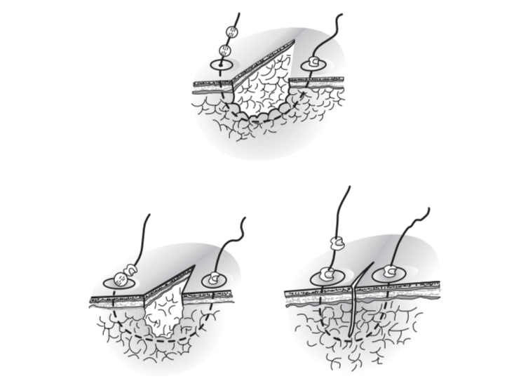
Особенностью пластинчатого шва является возможность регулирования длины участка нити, предназначенного для скрепления краев раны. Для этого используются дробинки, надетые на концы нити. Фиксацию изменений длины нити по мере уменьшения отека тканей производят за счет расплющивания дробинок. Это позволяет сохранять точное постоянное сопоставление краев раны. Пластинки, наложенные на края раны, уменьшают удельное давление нити на ткани, препятствуя формированию грубого рубца.
Пластинчатый шов
Изображение заимствовано из практического пособия ‹‹Хирургический шов›› Г.М.Семенова

Slide 22
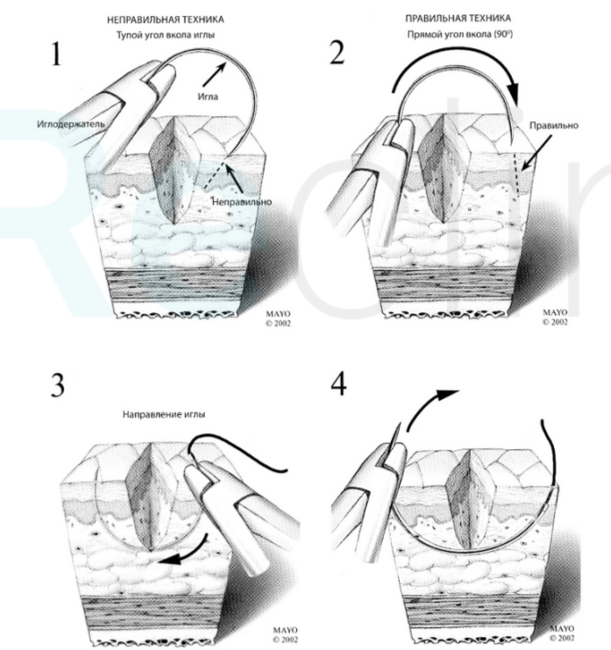
Техника наложения вертикального циркулярного узлового шва:
Игла входит в кожу перпендикулярно ее краю;
Проходит через эпидермис, дерму;
Выходит на противоположной стороне раны на таком же расстоянии от края;
После чего завязывается узел.
Изображение заимствовано из справочника клинических рекомендаций для врачей и студентов Reclin

Slide 23
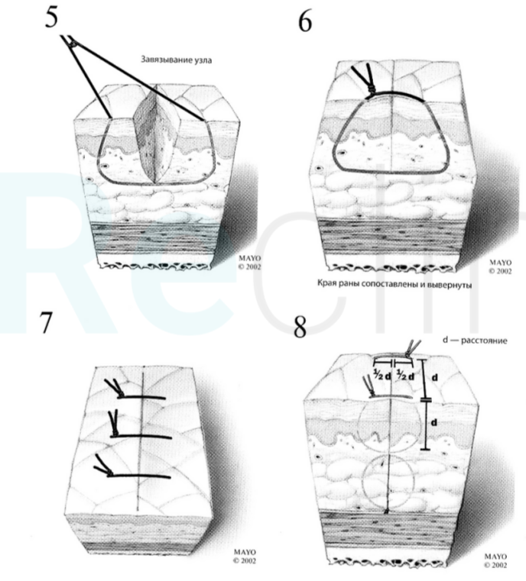
Техника наложения вертикального циркулярного узлового шва
Изображение заимствовано из справочника клинических рекомендаций для врачей и студентов Reclin

Slide 24
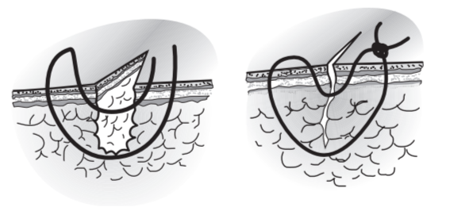
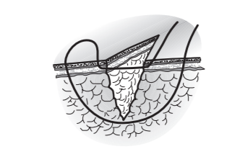
Вертикальный матрацный шов адаптирует края раны, точно сопоставляя их без большого напряжения тканей и формирования «мертвого пространства». Относительным недостатком вертикального П-образного шва является несоответствие напряжения тканей в месте наложения шва и в прилегающих участках.
Вертикальный П-образный шов
Одной из разновидностей узлового вертикального П-образного (матрацного) шва является шов Мак Миллана—Донати. Для полного исключения образования закрытой полости вблизи дна раны и повышения прочностных свойств шов накладывают таким образом, что наряду с краями раны захватывают ее дно. Особенностью этого шва является то, что поверхностная нить проходит непосредственно через толщу дермы.
Шов Мак Миллана—Донати, повышающий прочность соединения краев раны переднебоковой брюшной стенки
Изображение заимствовано из практического пособия ‹‹Хирургический шов›› Г.М.Семенова

Slide 25
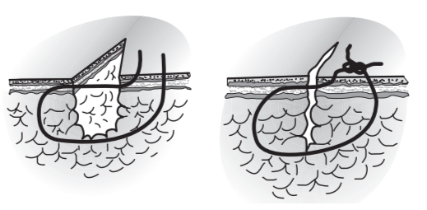
Кроме того, для повышения эстетических свойств вертикального П-образного шва концы нити проводят через дерму и подкожную жировую клетчатку без выкола на поверхность кожи с одной стороны — шов Альговера.
Шов Альговера
Изображение заимствовано из практического пособия ‹‹Хирургический шов›› Г.М.Семенова

Slide 26
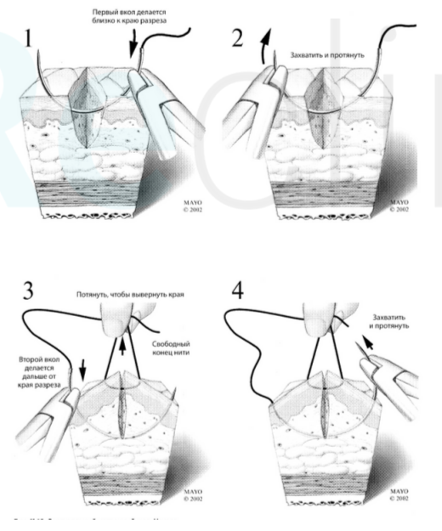
Техника наложения вертикального матрацного узлового шва:
Первые вколы иглы производят на расстоянии 1-2 мм от края раны на уровне интрадермального слоя;
После двух первых вколов обе половины нити (с каждой стороны) захватывают и натягивают кверху;
Второй вкол выполняется дальше от края раны на той же стороне, где первый раз вышла игла;
Выкол производят на стороне свободного конца нити;
После этого на стороне первого вкола завязывают узел.
Изображение заимствовано из справочника клинических рекомендаций для врачей и студентов Reclin

Slide 27
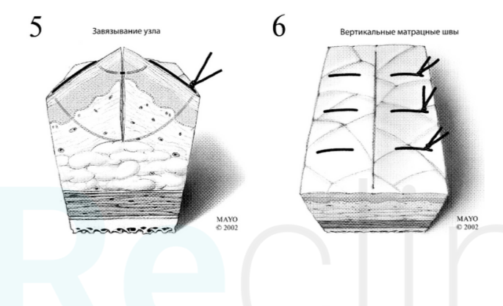
Техника наложения вертикального матрацного узлового шва
Изображение заимствовано из справочника клинических рекомендаций для врачей и студентов Reclin

Slide 28
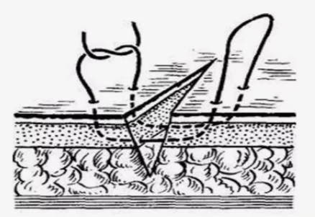
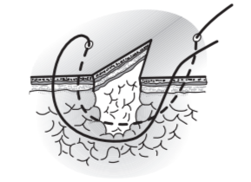
Горизонтальный матрацный узловой шов обычно накладывают П-образно.
Преимущества горизонтального П-образного узлового шва:
-Повышенное качество соединения средней части глубокой раны;
-Небольшая трудоемкость.
Недостатки горизонтального П-образного узлового шва:
-Возможность расхождения краев кожи с заживлением раны вторичным натяжением;
-Недостаточные гемостатические свойства;
-Опасность формирования замкнутой полости с возможностью нагноения между линией швов и дном раны.
Горизонтальный узловой П-образный шов
Изображение заимствовано из практического пособия ‹‹Хирургический шов›› Г.М.Семенова

Slide 29
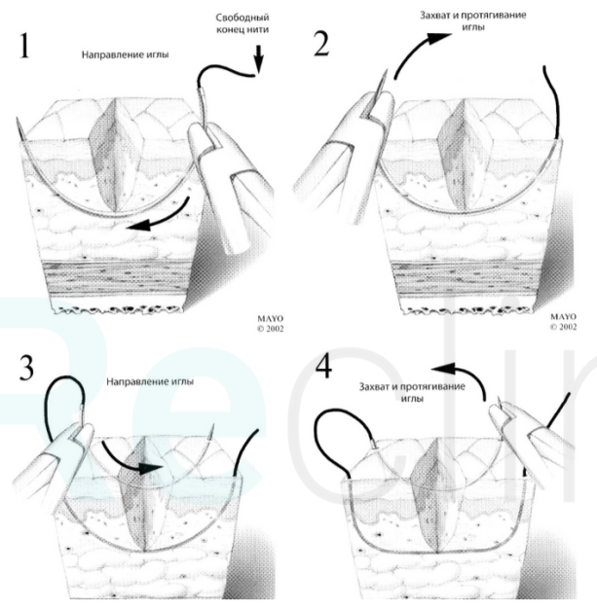
Техника наложения горизонтального матрацного узлового шва:
Горизонтальный матрацный шов, как и вертикальный, накладывают двумя вколами;
Оба вкола идут параллельно друг другу;
Первый вкол проводят как при наложении отдельного узлового шва;
Второй вкол выполняют параллельно первому на противоположной стороне, отступив немного в сторону;
Шов завязывают на стороне первого вкола.
Изображение заимствовано из справочника клинических рекомендаций для врачей и студентов Reclin

Slide 30
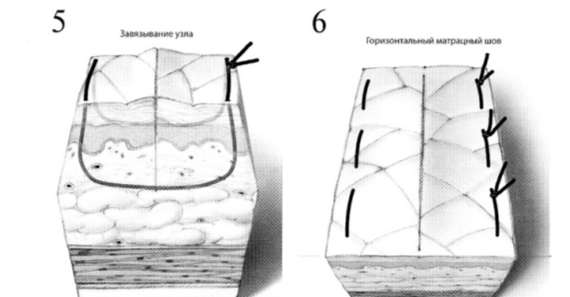
Техника наложения горизонтального матрацного узлового шва
Изображение заимствовано из справочника клинических рекомендаций для врачей и студентов Reclin

Slide 31
2.Хирургические швы
2.2.Виды непрерывных швов. Преимущества и недостатки
Непрерывные швы представляют собой серию стежков, последовательно накладываемых с помощью одной и той же нити.
В зависимости от количества слоев, захваченных в шов, он может быть двух вариантов. 1. Плоскостной непрерывный шов.
2. Объемный непрерывный шов.
Плоскостной непрерывный шов накладывается строго в пределах одного слоя и предназначен для соединения тонких тканей, обладающих выраженными пластическими свойствами (плевра, брюшина).
Разновидностями плоскостного непрерывного шва являются:
1.Кисетный шов - этот вид шва очень редко используется при кожной пластике. Однако он в основном применяется для закрытия круглых или овальных дефектов тканей желудочно-кишечного тракта. Этот шов особенно полезен стоматологам для ушивания лунки зуба после его удаления;
2.Полукисетный шов по А. А. Русанову;
3.Z-образный шов.

Slide 32
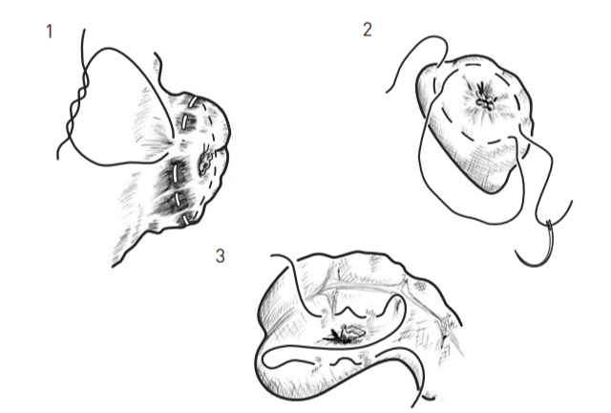
Плоскостные непрерывные швы: 1. Кисетный, 2. Полукисетный, 3. Z – образный
Изображение заимствовано из практического пособия ‹‹Хирургический шов›› Г.М.Семенова

Slide 33
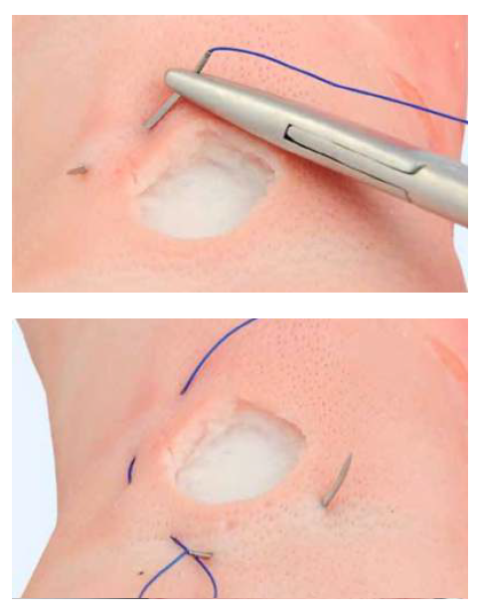
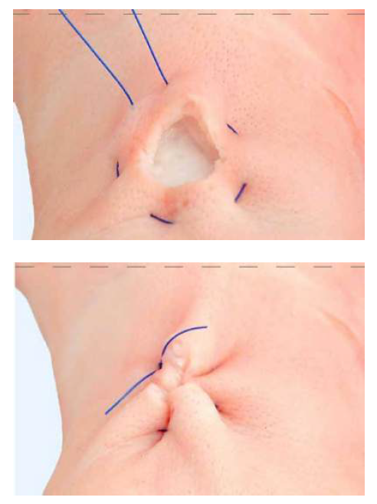
Техника наложения кисетного шва:
Делается прокол ткани примерно на 5 мм от края раны в направлении, параллельном краю раны. При этом необходимо обеспечить выход иглы на одинаковом расстоянии от края раны;
Последующие проколы делаются через ткани, оставляя несколько миллиметров между выходом и предыдущим введением;
Последний выход иглы должен производиться в непосредственной близости от места введения первой иглы;
Руками или инструментами необходимо потянуть два конца нити, чтобы сблизить края всей раны;
После этого необходимо сделать хирургический узел, используя оба конца нити.
1
3
2
4
Изображение заимствована из пособия по фундаментальным основам хирургии ‹‹Общая хирургия››, команда Synapse

Slide 34
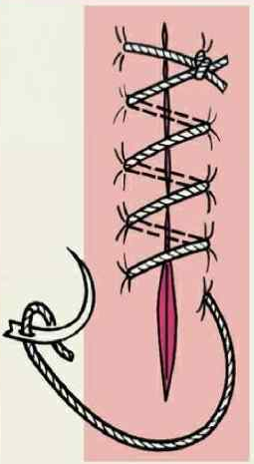
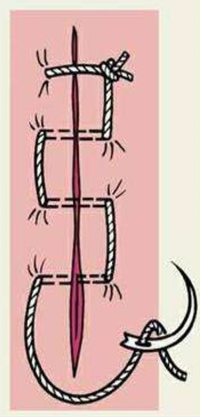
Объемный непрерывный шов имеет ряд разновидностей:
1. Обвивной (рантовидный) шов, например шов Сапожникова, применяют наиболее часто для наложения на сосуды и полые органы.
2. Обвивной (матрацный) шов, например шов Литтмана, используют для соединения краев сосудов и кожи.
Рантовидный шов
Матрацный шов
Изображения заимствованы из Интернет-ресурсов - https://teatrzhiv.ru/kosmeticheskii-shov-vozmozhnye-oslozhneniya-chem-kosmeticheskii-shov-otlichaetsya-ot.html

Slide 35
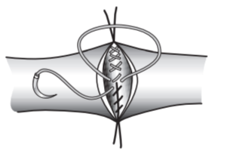
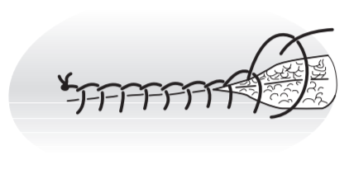
3. Крестообразный встречный обвивной шов предназначен для предупреждения прорезывания тканей.
4. Непрерывный шов с захлестом применяют для точного сопоставления краев раны, например интимы сосудов.
5. Непрерывный вворачивающий шов, например, шов Шмидена накладывают на полые органы.
6. Непрерывный полиспастный шов используют для сближения ребер после разреза по межреберью.
Крестообразный встречный обвивной
Непрерывный шов с захлестом
Изображение заимствовано из практического пособия ‹‹Хирургический шов›› Г.М.Семенова

Slide 36
Техника наложения рантовидного шва:
На один из концов раны необходимо наложить простой узловой шов. После этого отрезать длинную часть нити нельзя - она будет использоваться для выполнения непрерывного шва;
Захватив один конец нити иглодержателем, другой рукой необходимо переместить узел на правую сторону раны;
Необходимо ввести иглу с правой стороны раны примерно на 5 мм ниже узла (на том же расстоянии от края раны);
После этого сделать выход иглы симметрично с левой стороны раны;
Далее вытягиваем всю иглу и прошиваем рану так, чтобы ее края были близко друг к другу;
Повторить пункты 3 - 5 перпендикулярно оси раны до ее конца. Нить следует накладывать косо под углом 45 градусов над раной;
С помощью иглодержателя или пинцета необходимо ослабить последнюю косую часть нити над раной;
Завязываем хирургический узел, используя свободную часть нити как ее короткий конец;
После завязывания узла образуется характерная петелька. Необходимо срезать нить, образующую ушко, и оставшуюся часть нити примерно в 1 см от узла.

Slide 37
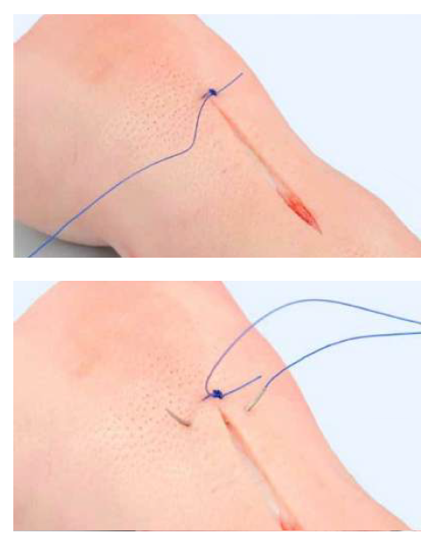
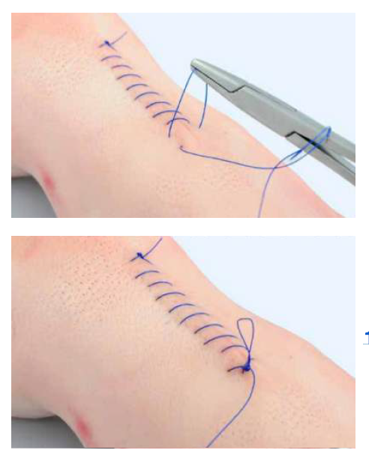
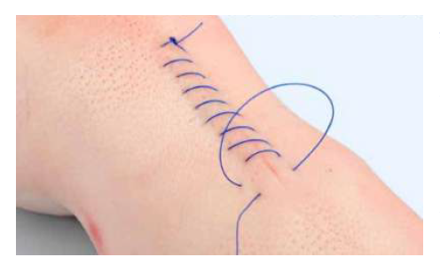
1
4
3
2
5
Техника наложения рантовидного шва
Изображение заимствована из пособия по фундаментальным основам хирургии ‹‹Общая хирургия››, команда Synapse

Slide 38
2.Хирургические швы
2.3.Кобинации швов, наиболее часто применяемые в хирургии
В хирургической практике нередко используют различные комбинации швов в различных плоскостях:
1. Однорядные комбинированные швы.
2. Многорядные комбинированные швы.
Однорядный комбинированный шов характеризуется включением в каждый последующий стежок тканей, захваченных в предыдущий шов. Примеры: узловой цепочный шов по Гейденгайну-Гаккеру, непрерывный комбинированный шов по Гейденгайну.
Эти варианты швов накладываются преимущественно для достижения гемостатического эффекта. Однако они могут служить опорными швами для соединения краев скелетных мышц, сухожилий и т. д.

Slide 39
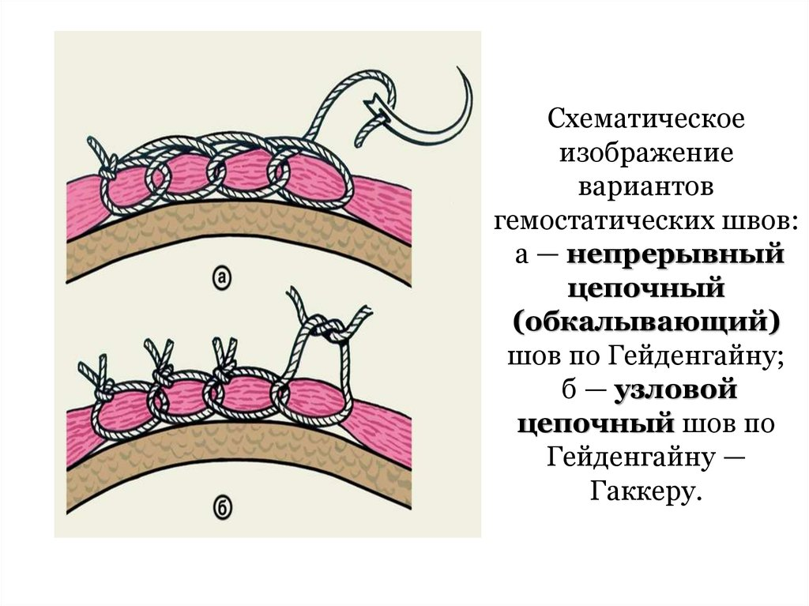
Изображения заимствованы из Интернет-ресурсов - https://ppt-online.org/235290

Slide 40
Многорядный комбинированный шов может состоять из ярусов однотипных швов, последовательно наложенных на слои разных тканей.
Кроме того, этот вариант может состоять из нескольких этажей разнотипных швов. Например, для ушивания раны передней брюшной стенки можно использовать непрерывный шов на брюшину; на мышцу — восьмиобразные швы; на апоневроз — П-образные или вертикальные круговые узловые швы; на фасции, подкожную клетчатку и кожу — также вертикальные узловые круговые швы.

Slide 41
3.Особенности наложения швов на различные ткани
3.1.Швы на кожу
Ко всем швам независимо от их назначения предъявляются одинаковые требования. При наложении швов на кожу необходимо:
1) точно адаптировать края раны (прецизионность);
2) ликвидировать полости и карманы;
3) минимально травмировать сшиваемые ткани;
4) избегать натяжения кожи;
5) обеспечивать гемостатический эффект;
6) стремиться к достижению косметического эффекта.
Кроме этого, швы должны:
1) иметь возможность полного удаления или биодеструкции;
2) быстро накладываться и сниматься;
3) не препятствовать естественному дренированию раны;
4) накладываться минимальным количеством шовного материала в полости раны.
Основные условия для наложения швов на кожу:
1. Отсутствие выраженного натяжения при сопоставлении краев раны.
2. Хорошее кровоснабжение краев кожи.
3. Отсутствие признаков местной инфекции или некроза тканей.

Slide 42
Узловой шов может выполняться одномоментно или поэтапно.
В первом случае алгоритм движений следующий:
1. Хирургическим пинцетом фиксируют сшиваемый край раны с одной стороны.
2. Вкол иглы производят с той же стороны.
3. Прошивают край кожи и подкожной жировой клетчатки.
4. Пинцетом фиксируют край кожи с другой стороны и прокалывают иглой.
5. Выкол иглы производят таким образом, чтобы через кожу провести острие и часть тела.
6. Фиксируют иглу пинцетом за тело у поверхности кожи.
7. Размыкают концы иглодержателя.
8. Иглу продвигают вперед пинцетом.
9. Фиксируют иглу за тело у поверхности кожи иглодержателем и окончательно выводят ее на поверхность.
10. Завязывают узел.
При поэтапном шве кожной раны алгоритм действий тот же, но выполняется в полном объеме только с одной стороны. Другой край кожной раны прошивают с использованием аналогичной техники. Подобное сшивание тканей «с выколом» целесообразно использовать при значительном диастазе краев раны

Slide 43
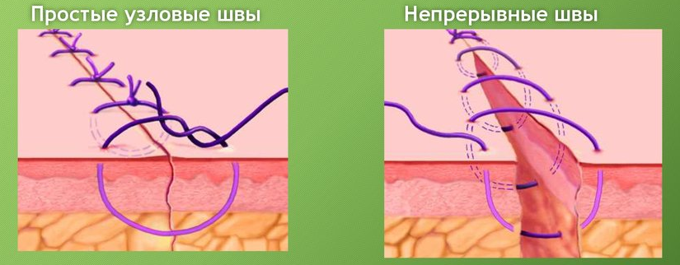
Следует иметь в виду, что при выполнении узлового шва края кожи могут завернуться внутрь, препятствуя ее заживлению. Поэтому перед завязыванием узла кожу фиксируют двумя хирургическими пинцетами выше и ниже шва так, чтобы ее края были вывернуты наружу;
Вкол и выкол иглы производят на расстоянии 0,5-1 см от края раны. Вблизи операционного разреза сопротивление тканей максимально, поэтому провести здесь иглу через кожу очень трудно. При выполнении шва на расстоянии более 1,5 см от края разреза в шов захватывается слишком большое количество ткани, что приведет к гофрированию кожи, нарушению ее кровоснабжения и развитию грубого послеоперационного рубца;
Места вкола и выкола иглы должны быть строго симметричны, иначе будет сформирован нелинейный рубец.
Изображения заимствованы из Интернет-ресурсов - https://youdrop.ru/photo/texnika/nalojeniya/xirurgicheskix/shvov/70

Slide 44
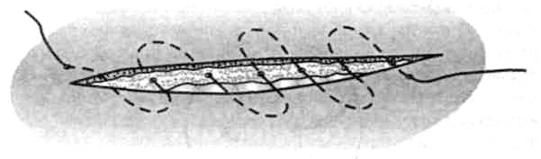
Для закрытия чистых поверхностных ран на открытых участках тела, например на лице, следует применять непрерывный однорядный интрадермальный шов по Холстеду.
Для правильного наложения внутрикожного шва вкол иглы выполняют на расстоянии 1 см от края разреза. Иглу далее последовательно проводят в толще дермы, захватывая с каждой стороны участки одинаковой длины так, чтобы место выкола иглы с одной стороны совпадало с местом вкола с другой.
Одновременно потягивая за концы нити в разные стороны, сближают края раны. Начало и конец нити завязывают на марлевом шарике, валике или пуговице для удобства снятия шва.
Шов по Холстеду
Изображение заимствовано из практического пособия ‹‹Хирургический шов›› Г.М.Семенова

Slide 45
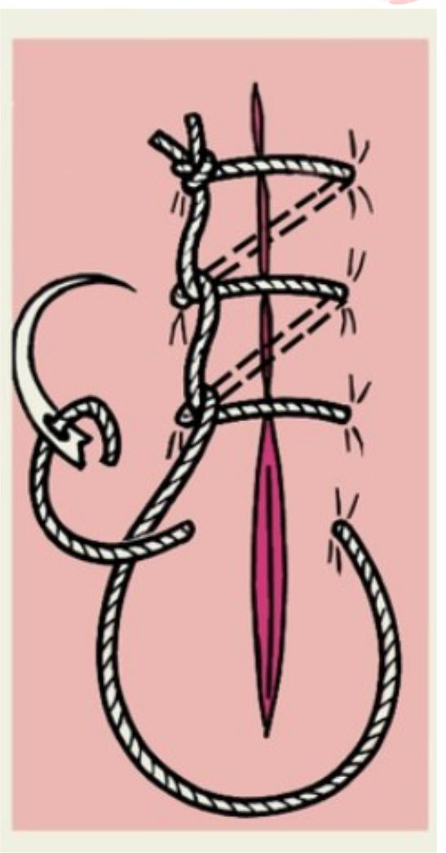
При ушивании глубокой раны вначале непрерывным швом сшивают подкожную клетчатку, захватывая в каждый стежок такое количество ткани, которое бы соответствовало размеру иглы и степени ее кривизны. Шов должен проходить параллельно поверхности кожи, а начало вкола и выкол стежка с каждой стороны следует располагать симметрично. Концы нити выводят на кожу, натягивают до сближения краев раны и удерживают в этом положении. После этого накладывают интрадермальный шов по правилам, описанным выше. Концы нитей завязывают с одной стороны на шарике, пластинке, валике или пуговице; далее, потягивая за концы нитей на другом конце раны, добиваются полного сопоставления краев кожи и так же фиксируют узел. В ряде случаев (при послеоперационной ране значительной длины) применяют непрерывный шов с захлестом (по Мультановскому).
Шов по Мультановскому
Изображения заимствованы из Интернет-ресурсов - https://teatrzhiv.ru/kosmeticheskii-shov-vozmozhnye-oslozhneniya-chem-kosmeticheskii-shov-otlichaetsya-ot.html

Slide 46
3.Особенности наложения швов на различные ткани
3.2.Швы на фасцию
Виды применяемых швов для соединения краев фасции зависят от толщины и плотности соответствующей пластинки.
На тонкие рыхлые фасции (поверхностную фасцию; такие виды собственной фасции, как перимизий, влагалища сосудов и нервов, футляры мышц, внутриполостные фасции и др.) в основном накладывают узловые круговые и узловые П-образные швы.
Требования к швам, накладываемым на рыхлые фасции:
1.Плотное соприкосновение краев.
2.Исключение прорезывания нитей.
3.Предупреждение ишемии соединяемых участков.
4.Предупреждение развития лигатурных свищей
Для швов на рыхлые фасции предпочтительнее использовать рассасывающиеся материалы.
Для предупреждения прорезывания по возможности следует включать в шов прилежащие слои мышц, жировой клетчатки.
Желательно применять швы в плоскости фасции (П-образные горизонтальные швы и уплощенные вертикальные П-образные швы).
Возможно увеличение шага шва до 1,5-2 см

Slide 47
Требования, предъявляемые к швам на собственную фасцию:
1.Прочность.
2. Надежность.
3. Исключение прорезывания нитей.
4.Предупреждение образования полостей между фасцией и подлежащими тканями и органами.
Желательно применение нерассасывающегося шовного материала (одним из возможных вариантов является чередование накладываемых стежков из материалов с различными скоростями рассасывания).
Уменьшение шага шва до 0,5-0,7 см.
Обязателен контроль надежности укрепления углов линии разреза.
По возможности следует захватывать в шов подлежащие ткани

Slide 48
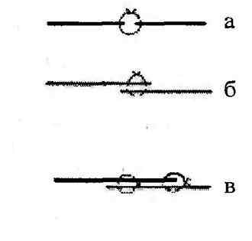
3.Особенности наложения швов на различные ткани
3.3.Швы на апоневроз
Края апоневроза могут быть соединены следующими способами:
А)с помощью краевого шва;
Б) «внахлест»;
В)с образованием дубликатуры
Изображение заимствовано из практического пособия ‹‹Хирургический шов›› Г.М.Семенова

Slide 49
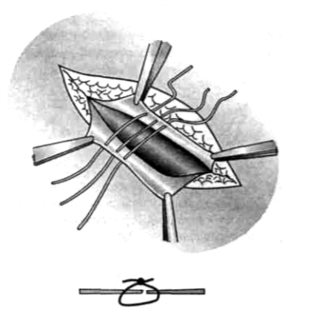
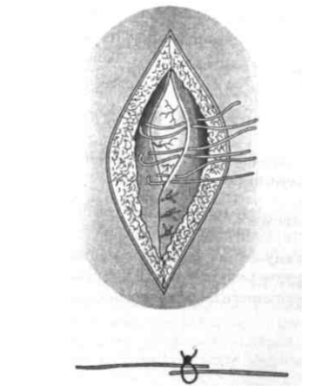
Условия, необходимые для наложения швов на апоневроз:
1. Сохранение переднего и заднего листков фасции, покрывающей соответствующие поверхности апоневроза. Скрепляя его волокна между собой, фасциальные пластинки играют «цементирующую» роль. После их удаления значительно снижается эластичность и прочность апоневроза (в частности, апоневрозов широких мышц живота, широчайшей мышцы спины, большой приводящей мышцы и др.).
2. Хороший обзор поверхностей соединяемого апоневроза для исключения повреждения глубжележащих сосудов и нервов.
Соединение апоневроза ‹‹край в край››
Соединение краев апоневроза «внахлест»
Изображение заимствовано из практического пособия ‹‹Хирургический шов›› Г.М.Семенова

Slide 50
3.Особенности наложения швов на различные ткани
3.4.Швы на поперечнополосатые мышцы
Особенности наложения швов на скелетные мышцы Основной принцип техники шва на скелетную мышцу — максимально бережное отношение к ним. Для этого нужно хорошо знать анатомию мышц, особенно ход внутриорганных кровеносных сосудов и нервов.
Условие, необходимое для наложения швов на скелетные мышцы - швы должны накладываться только после установления способности мышцы к сокращению. Обе сшиваемых поверхности мышцы должны быть тщательно освобождены от некротических тканей до жизнеспособной поверхности.

Slide 51
Требования, предъявляемые к швам на скелетные мышцы:
1. Швы, наложенные на края мышцы, не следует плотно завязывать для исключения нарушения регенераторных способностей мышечных волокон;
2. Техника шва должна способствовать образованию эластичного послеоперационного рубца;
3. Необходимо обеспечить достаточную прочность соединения краев мышцы на все время формирования соединительнотканного рубца;
4. При сокращении мышцы шов не должен препятствовать скольжению ее поверхности;
5. Шов должен обладать гемостатическими свойствами;
6. Обязательному восстановлению подлежит фасциальный футляр над мышцей во избежание образования мышечных грыж;
7. По возможности необходимо восстановить основной ствол двигательного нерва, проходящего в толще мышцы;
8. Нити не должны прорезываться;
9. Края раны не должны сдавливаться швами, что может вызвать ишемию и некроз мышцы.

Slide 52
Основные варианты швов, накладываемых на скелетные мышцы:
1.Круговой узловой шов перпендикулярно ходу мышечных волокон.
2.Круговой узловой шов по ходу мышечных волокон.
3.Горизонтальный П-образный шов перпендикулярно ходу мышечных волокон.
4.Горизонтальный П-образный шов по ходу мышечных волокон.
5. Вертикальный П-образный шов перпендикулярно ходу мышечных волокон.
6. Вертикальный П-образный шов по ходу мышечных волокон.
7. Дополнительные гемостатические швы на мышцу, служащие опорой для узловых круговых швов (непрерывный цепочный шов по Гейденгайну или узловой цепочный шов по Гейденгайну — Гаккеру).
8. Крестообразный шов.
На технику наложения швов на мышцу оказывает влияние направление повреждения или разрыва ее волокон:
-мышца может быть раздвинута тупым способом по ходу волокон;
-мышца может быть рассечена или разорвана под углом к направлению волокон;
-мышца может быть пересечена или разорвана в поперечном направлении.

Slide 53
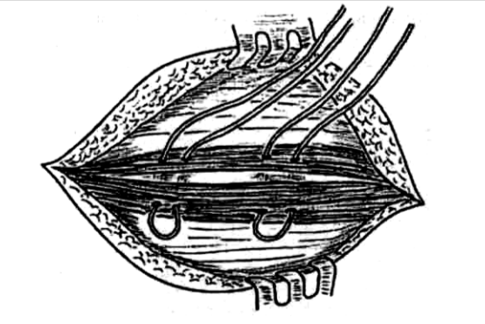
В тех случаях, когда мышца была раздвинута тупым способом по ходу волокон, для соединения ее краев применяют несколько вариантов швов:
Редкие круговые (циркулярные) узловые кетгутовые швы на расстоянии 3-5 см друг от друга. Вкол и выкол иглы производят на удалении 2-2,5 см от краев раны с обязательным захватыванием перимизия.
Редкие горизонтальные П-образные кетгутовые швы (вкол и выкол иглы производят на расстоянии 1-1,5 см от края раны; ширина поперечной части шва 2-2,5 см).
Вертикальные П-образные швы накладывают на расстоянии 3-4 см друг от друга. Ширина поперечника шва — не более 1 см.
Крестообразный шов может быть наложен только при величине дефекта мышцы, не превышающей 5-6 см.
Редкий горизонтальный П-образный шов на мышцу
Изображение заимствовано из практического пособия ‹‹Хирургический шов›› Г.М.Семенова

Slide 54
При поперечных разрывах мышц применяют следующие разновидности швов: П-образные горизонтальные швы.
При поперечном повреждении мышцы (резаная рана, гильотинная ампутация) возможно внутримышечное повреждение основного ствола двигательного нерва. В качестве осложнения неизбежно развиваются атрофия, дегенерация, рубцовая трансформация дистальной части мышцы. Для предупреждения таких осложнений в настоящее время используют способ А. В. Резникова (1997), заключающийся в комплексном соединении не только краев мышцы, но и культей пересеченной внутримышечно части нерва.

Slide 55
3.Особенности наложения швов на различные ткани
3.5.Швы на сухожилия
Швы на сухожилия мышц-разгибателей отличаются технической простотой и могут быть наложены даже в условиях травматологического пункта врачом средней квалификации. Швы на сухожилия мышц-сгибателей требуют большого опыта, соответствующего оборудования и должны накладываться только в условиях стационара высококвалифицированным хирургом. Сухожилия относятся к тканям с обильным кровоснабжением. Сосуды располагаются не только на поверхности сухожилия, но и в глубоких сухожильных слоях.

Slide 56
Требования к швам на сухожилия.
Ю. Ю. Джанелидзе (1936) указывал, что швы, накладываемые на сухожилия, должны удовлетворять определенным требованиям:
Просто и легко выполняться.
В минимальной степени нарушать кровообращение, для чего в узлы и петли необходимо захватывать небольшое количество пучков.
Сохранять гладкую, скользящую поверхность сухожилия. На поверхность должно выступать минимальное количество стежков и узлов.
Крепко удерживать концы и не допускать разволокнения сухожилия.
Над сухожилием должно быть, по возможности, восстановлено фасциальное или синовиальное влагалище.
Бережное отношение к кольцевым и крестообразным частям фиброзных влагалищ, которые служат своего рода направляющими каналами для сухожилий.

Slide 57
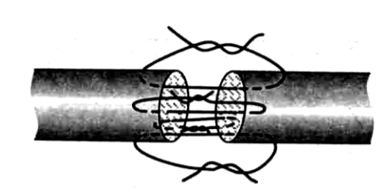
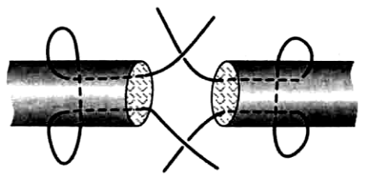
Классификация швов сухожилий
В зависимости от техники проведения нити швы сухожилий могут быть разделены на группы:
1. Узловые циркулярные швы.
2. Лигатурные швы (используемые в качестве опоры).
3. П-образные швы (с прямым ходом нитей, одностежковые, многостежковые).
4. Крестообразные швы (с однократным и многократным перекрещиванием нитей).
5. Петлевидные (с малым количеством петель и с многочисленными петлями).
Узловой циркулярный шов Роттера
Петлевидный шов: упрощенный шов Розова
Изображение заимствовано из практического пособия ‹‹Хирургический шов›› Г.М.Семенова

Slide 58
3.Особенности наложения швов на различные ткани
3.6.Швы на артерии и вены
Требования, предъявляемые к швам на сосуды:
1. Герметичность.
2. Прочность.
3. Предупреждение сужения просвета сосуда.
4. Проведение нити через все оболочки сосудистой стенки.
5. Обеспечение хорошей адаптации интимы двух концов сшиваемого сосуда (восстановление непрерывности интимы).
6. Исключение выступания адвентиции и шовного материала в просвет сосуда.

Slide 59
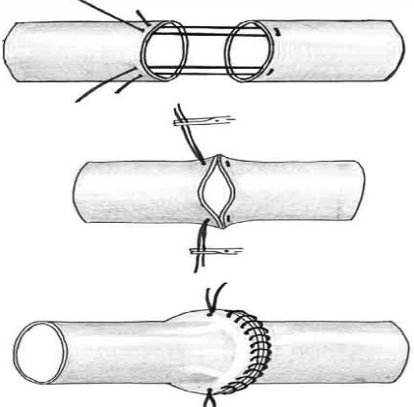
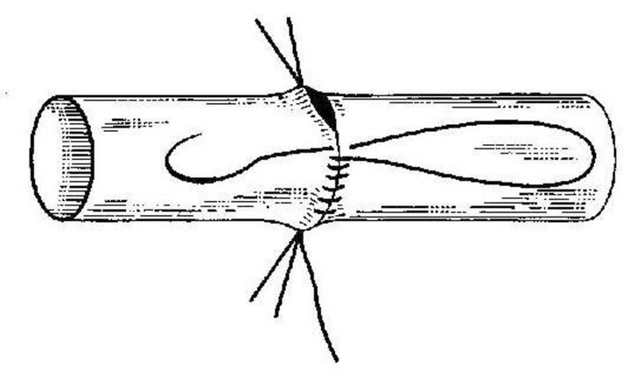
Виды швов на сосуды:
Непрерывные сосудистые швы (по способам А. И. Морозовой, А. А. Полянцева, A. Carrel и др.):
Шов Морозовой — использование двух швов-держалок вместо трех упрощает методику Карреля; роль третьей держалки выполняет нить непрерывного шва;
Шов Блелокка—Полянцева — обвивной шов с захлестом накладывают между Побразными держалками, что существенно улучшает адаптацию интимы. Недостатком этого шва является необходимость наличия длинных концов сшиваемого сосуда. Все разновидности непрерывных швов опасны возможным сужением просвета сосуда.
Шов Морозовой
Изображения заимствованы из Интернет-ресурсов - https://mega-lend.ru/sshivaniya/dvux-sosudov.html
Шов Блелокка—Полянцева

Slide 60
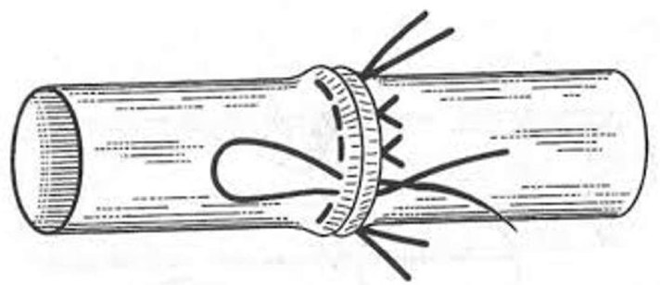
2.Узловые сосудистые швы:
Шов Литтмана — сосудистый анастомоз накладывают узловыми П-образными швами с узлами, расположенными с одной стороны от линии шва;
Шов Жабулея—Бриана – после наложения двух швов-держалок накладывают П-образные швы, узлы которых завязывают с разных сторон от линии шва.
Шов Литтмана
Изображения заимствованы из Интернет-ресурсов - https://mega-lend.ru/sshivaniya/dvux-sosudov.html

Slide 61
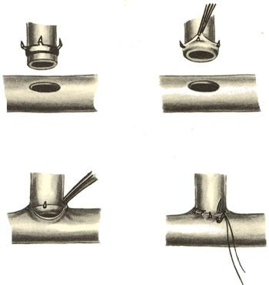
3.Швы с применением конструкций и протезов:
Метод Пайра— в оба конца поврежденного сосуда помещают протезы из магния (возможно использование канюль из различных материалов или современных синтетических сосудистых протезов), которые фиксируют наружными лигатурами. Несомненными достоинствами метода являются простота и быстрота выполнения; к недостаткам следует отнести наличие двух внешних сдавливающих лигатур и инородного тела в просвете сосуда;
Соединение концов сосуда с помощью колец Д. А. Донецкого - Металлическое кольцо с 4 шипами вводят в просвет артерии и на него фиксируют вывернутые и натянутые стенки сосуда. Кольца изготовляют различных диаметров, что позволяет выполнить анастомозы «конец в конец», «конец в бок» и «бок в бок». Шипы позволяют отказаться от внешних лигатур, но в просвете сосуда по-прежнему сохраняются инородные тела.
Соединение концов сосуда с помощью колец Д. А. Донецкого
Изображения заимствованы из Интернет-ресурсов - https://mega-lend.ru/sshivaniya/dvux-sosudov.html

Slide 62
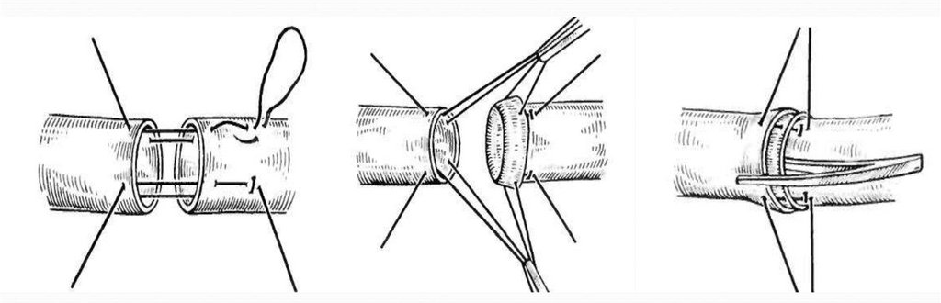
4.Инвагинационные сосудистые швы:
Шов Мэрфи — в один отрезок сосуда вводят другой и фиксируют отдельными узловыми швами. Достигается герметичность анастомоза, но отсутствует соприкосновение интимы с интимой, поэтому в оригинальном варианте способ практически не применяют;
Шов Соловьева - на центральном конце артерии на расстоянии 1,5 диаметров артерии от ее края, дважды захлестывая за адвентицию на равном расстоянии друг от друга, накладывают 4 шва на переднюю, заднюю и обе боковые поверхности. Этими же нитями, располагая их вдоль оси сосуда, прошивают край центрального конца через все оболочки снаружи внутрь, а затем — периферический конец изнутри кнаружи на расстоянии 1-2 мм от края. Потягивая за нити, сближают концы артерии; при этом центральный край выворачивается в виде манжетки интимой наружу. При завязывании узлов манжетку вправляют в периферический конец сосуда.
Шов Соловьева
Изображения заимствованы из Интернет-ресурсов - https://mega-lend.ru/sshivaniya/dvux-sosudov.html

Slide 63
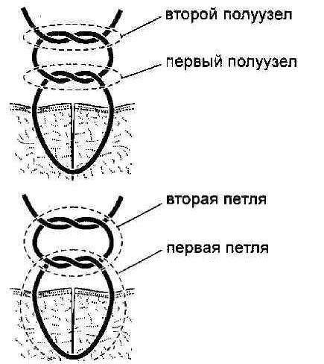
4.Хирургические узлы
Хирургический узел — это узел, который связывает ткани тела, стягивает края разреза кожи (мышцы, сосуда) и связывает вместе концы нити.
Хирургические узлы состоят из петель. Их формируют путём последовательного завязывания нескольких петель на одной и той же нити. Минимальное число петель, образующих узел, — две.
В составе петли выделяют:
-Кольцо;
-Переплетение с тем или иным количеством витков;
-Свободные концы.
Каждая петля в узле выполняет свою функцию:
-Первая петля сближает края и удерживает их в этом состоянии;
-Вторая петля закрепляет первую, не давая ей развалиться;
-Третья фиксирует всю петлю.
Изображения заимствованы из пособия ‹‹ Узлы в хирургии ›› И.В. Слепцова

Slide 64
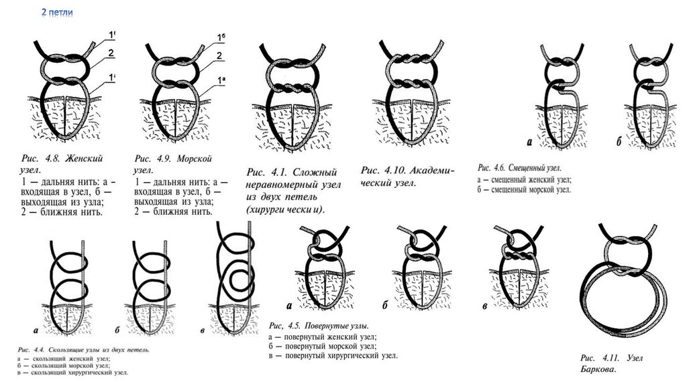
В специализированной литературе описано более 300 разновидностей узлов. В хирургии наиболее широкое применение нашли:
•Простой (женский) узел;
•Хирургический узел;
•Прямой морской узел.
Простой женский узел (другие синонимы: бабий, бабушкин) — простейший из перекрещённых узлов. В результате завязывания такого узла каждый из концов нити оборачивается вокруг другой нити.
Преимущество:
- Простота в технике завязывания Недостаток:
- Легко распускается, особенно при завязывании монофиламентных лигатур с низким коэффициентом трения.
Изображения заимствованы из пособия ‹‹ Узлы в хирургии ›› И.В. Слепцова

Slide 65
Хирургический узел представляет собой изменённый прямой узел, где первый полуузел делают в два оборота. При этом нужно следить за направлением полуузлов: вначале — в одну сторону, потом — в другую.
Преимущества:
Простота в технике завязывания;
Меньше склонен к самопроизвольному развязыванию из-за большей площади контакта шовного материала в узле.
Недостаток:
- Распускается, особенно при завязывании монофиламентных лигатур с низким коэффициентом трения.
Изображения заимствованы из пособия ‹‹ Узлы в хирургии ›› И.В. Слепцова

Slide 66
Морской узел
Преимущества:
- Относительная простота в технике завязывания;
- Не склонен к самопроизвольному развязыванию из-за самозатягивания одной пели узла в другой.
Недостаток:
- Требует тщательной отработки техники вязания.
Изображения заимствованы из пособия ‹‹ Узлы в хирургии ›› И.В. Слепцова

Slide 67
Хирурги используют различные способы завязывания узлов. Выбор того или иного способа определяется множеством факторов - длиной и толщиной нитей, усилием, которое необходимо приложить для сближения краев раны, глубиной раны и т.д.
Общие требования к технике вязания узлов:
В процессе завязывания узла оба конца нити должны быть всегда фиксированными и натянутыми во избежания ее соскальзывания с перевязываемого объекта (кровеносный сосуд, нерв, сшиваемые ткани и т.д.);
Следует избегать чрезмерного натяжения хвостиков лигатуры из-за возможного прорезывания биологических тканей шовным материалом (особенно тонким);
Узел должен формироваться по ходу нитей, не перекручиваясь, во избежание формирования ложного узла;

Slide 68
Виды захватов нитей
Формирование любой петли, а значит и узлов, начинается с захвата нитей. Эта простая, на первый взгляд, манипуляция имеет очень большое значение для правильного завязывания узлов. Если хирург неправильно захватил нити, то он изначально ставит себя в положение, когда ему неудобно завязывать надежный узел.
При формировании правых петель оператор правой рукой удерживает дальнюю нить, а левой — ближнюю. Для левых петель — правило обратное: дальняя нить должна быть в левой руке, а ближняя — в правой. Есть несколько разных способов захватывания нитей, причём для некоторых способов формирования петель существуют свои, специальные захваты.

Slide 69

Захват нити I и II пальцами. При использовании этого захвата нить зажимается между подушечками I и II пальцев кисти. Прочность удержания нити зависит от того, с какой силой прижаты друг к другу пальцы, поэтому на начальном этапе обучения этому способу следует обращать особое внимание на силу сжатия пальцев. Так как I и II пальцы «заняты» захваченной нитью, они не могут участвовать в переплетении нитей. Основными пальцами, выполняющими переплетение, являются III и IV, при этом V палец чаще всего играет роль дополнительного пальца или участвует в захвате второй нити (как при завязывании петли по методу Ауна).
Захват нити I и II пальцами
Изображение заимствовано из пособия ‹‹Узлы в хирургии›› И.В. Слепцова

Slide 70

Прижимной захват нити I и II пальцами с обматыванием ее вокруг II пальца является разновидностью предыдущего. Он очень прост и тем не менее чрезвычайно удобен при завязывании узлов на скользкой нити (например, обильно смоченной кровью). Обматывание нити вокруг II пальца прекращает скольжение нити и позволяет уверенно сформировать петлю (чаще нижним или верхним способом). Захват выполняется в три этапа:
захватывают нить III, IV, V пальцами «в кулак» и натягивают ее на II пальце;
2) вращательным движением кисти обматывают нить одним витком вокруг II пальца;
3) прижимают нить сверху I пальцем.
Прижимной захват нити I и II пальцами с обматыванием ее вокруг II пальца является разновидностью предыдущего
Изображение заимствовано из пособия ‹‹Узлы в хирургии›› И.В. Слепцова

Slide 71


Захват нити I и III пальцами используется реже, чем предыдущий захват. Основное назначение этого способа — освободить II палец для выполнения переплетения нитей (например, при формировании двойной петли по методу Парина). Удержать нить III и I пальцами сложнее, чем II и I, поскольку III палец функционально менее развит, чем II палец. В начале обучения этому способу нить, как правило, постоянно «теряется» или захватывается по привычке I и II пальцами. Однако после небольшой тренировки появляется автоматизм движений и достаточная надёжность захвата.
Захват нити I и III пальцами
Захват нити I и IV пальцами довольно сложен, поскольку IV палец — один из самых «слабых» в функциональном отношении. Овладеть этим захватом можно лишь в результате длительной тренировки. Применяется этот способ захвата исключительно при формировании петли по методу Шоломянцева-Терского, для выполнения которого другая нить должна быть зажата между боковыми поверхностями II и III пальцев этой же кисти.
Захват нити I и IV пальцами
Изображение заимствовано из пособия ‹‹Узлы в хирургии›› И.В. Слепцова

Slide 72

Захват нити между боковыми поверхностями пальцев применяется редко в связи с недостаточной надежностью удержания нитей при его использовании. Плотного соприкосновения боковых поверхностей пальцев трудно достичь даже при сильном их сжатии, поэтому для нити всегда остаётся «лазейка», в которую она может ускользнуть. Несмотря на этот недостаток, захват боковыми поверхностями пальцев применяется в способе завязывания сложной петли по методу Григорьева 2, а также при формировании петель одним из разобщённых способов (нить зажимают между III и IV пальцами кисти)
Захват нити между боковыми поверхностями пальцев
Изображение заимствовано из пособия ‹‹Узлы в хирургии›› И.В. Слепцова

Slide 73

Прижимной захват нити III, ГУ и V пальцами. Исключительное удобство этого захвата связано с использованием естественного движения — захватить нить всеми пальцами кисти, а потом развести I и II пальцы (они необходимы для выполнения переплетения нитей). Нить остаётся прижатой остальными тремя пальцами кисти. Основной недостаток этого захвата, как и предыдущего, — в недостаточной надёжности удержания нитей из-за многочисленных «лазеек» между пальцами и ладонью.
Прижимной захват нити III, ГУ и V пальцами
Изображение заимствовано из пособия ‹‹Узлы в хирургии›› И.В. Слепцова

Slide 74

Обвивной захват III, IV и V пальцами очень надежен, однако для достижения быстроты его выполнения требуется некоторая тренировка. Захват выполняется в пять этапов:
захватывают нити I и II пальцами;
2) «наступают» на нить III, IV и V пальцами, прогибая её;
3) III палец отводят от IV пальца;
4) движением кисти III палец заводят за нить, а IV и V пальцы немного сгибают;
5) сгибают III палец и прижимают им нить к IV пальцу. IV и V пальцы полностью сгибают и прижимают нить к ладони. I и II пальцы разводят в стороны, освобождая нить.
В итоге нить оказывается крепко зажатой между III, IV и V пальцами, а I и II пальцы освобождены для переплетения нитей.
Обвивной захват III, IV и V пальцами
Изображение заимствовано из пособия ‹‹Узлы в хирургии›› И.В. Слепцова

Slide 75

Обвивной захват нити двумя пальцами (IV и V) применяется при завязывании петли пальцами одной кисти (по методу Ауна). Цель захвата — обеспечить надёжность удержания нити и одновременно освободить III палец для переплетения нитей, в то время как I и II пальцы удерживают вторую нить. Данный захват выполняется в пять этапов: 1) ближнюю нить захватывают I и II пальцами правой кисти;
2) V пальцем «наступают» на нить и прогибают её; IV палец отводят от V пальца;
3) движением кисти IV палец перемещают за ближнюю нить;
4) V палец сгибают и прижимают им нить;
5) IV палец сгибают и прижимают им нить к V пальцу. I и II пальцами отпускают нить для того, чтобы занять положение, удобное для захвата второй нити.
Обвивной захват нити двумя пальцами (IV и V)
Изображение заимствовано из пособия ‹‹Узлы в хирургии›› И.В. Слепцова

Slide 76


Прижимной захват обеих нитей III, IV и V пальцами одной кисти применяют при завязывании петли пальцами одной кисти по методу Ли (G. H. Lee). Мы считаем этот метод недостаточно удобным и надёжным, причём во многом недостатки его связаны, по нашему мнению, именно с захватом нитей. Захват сразу двух нитей «в кулак» не обеспечивает прочного удержания нитей и сопровождается их перекручиванием, что значительно осложняет формирование петли.
Прижимной захват обеих нитей III, IV и V пальцами одной кисти
Прижимной захват III, IV, V пальцами с «вынесением» нитей на I и II пальцах применяют при формировании сложной петли по методу Григорьева. Незначительно отличается от прижимного захвата нити III, IV, V пальцами тем, что нить перекидывается через I и II пальцы. Для удержания нити можно использовать и обвивной захват III, IV, V пальцами.
Прижимной захват III, IV, V пальцами с «вынесением» нитей на I и II пальцах
Изображение заимствовано из пособия ‹‹Узлы в хирургии›› И.В. Слепцова

Slide 77


Первый бимануальный способ - рекомендуется для завязывания в узел средних по длине лигатур.
1-я позиция: Нить светлого цвета в левой руке и перекинута через ногтевую фалангу указательного пальца. Указательный палец в разогнутом положении, 3-й, 4-й, 5-й пальцы согнуты для удерживании нити в ладони. Большой палец отведен в сторону. Нить темного цвета в правой руке. Она удерживается указательным и большим пальцами.
2-я позиция: нить темного цвета движением правой руки проводится в промежуток между указательным и большим пальцами левой кисти. Большой и указательный пальцы левой кисти соединяясь образуют «кольцо».
Изображения заимствованы из Интернет-ресурсов - https://kpfu.ru/portal/docs/F_843412638/Uzly.v.hirurgii.pdf

Slide 78


3-я позиция: Кисть левой руки пронировать до соскальзывания нити светлого цвета с указательного пальца на большой палец. Движением правой кисти «от себя» перекрестить нить темного цвета с светлой нитью;
4-я позиция: Отвести указательный палец левой кисти от большого; Уложить нить темного цвета на большой палец левой кисти; Прижать обе нити указательным пальцем к большому пальцу;
Изображения заимствованы из Интернет-ресурсов - https://kpfu.ru/portal/docs/F_843412638/Uzly.v.hirurgii.pdf

Slide 79


5-я позиция: Кисть левой руки из положения пронации перевести в положение супинации; Взять пальцами правой руки нить темного цвета с подушечки указательного пальца левой кисти;
6-я позиция: Затянуть 1-й узел. Обратить внимание, что в формировании узла главную (ведущую) роль играет левая рука, т.к. все основные действия по созданию узла делают с ее помощью, а правая рука играет вспомогательную роль.
Изображения заимствованы из Интернет-ресурсов - https://kpfu.ru/portal/docs/F_843412638/Uzly.v.hirurgii.pdf

Slide 80

Для завязывания простого (женского) узла повторить действия, описанные в позициях 1-6 еще раз.
Изображения заимствованы из Интернет-ресурсов - https://kpfu.ru/portal/docs/F_843412638/Uzly.v.hirurgii.pdf

Slide 81


Второй бимануальный способ - рекомендуется для завязывания в узел длинных лигатур.
1-я позиция: Нить светлого цвета в левой руке и перекинута через ногтевую фалангу указательного пальца. Хвостик нити светлого цвета фиксирована прижатием ее большим пальцем к 3-му пальцу. Нить темного цвета в правой руке. Она удерживается указательным и большим пальцами.
2-я позиция: нить темного цвета движением правой руки укладывается на указательный палец левой руки и перекрещивается с светлой нитью. Обратите внимание, что темная нить окружает указательный палец «снизу вверх», а светлая – «сверху вниз».
Изображения заимствованы из Интернет-ресурсов - https://kpfu.ru/portal/docs/F_843412638/Uzly.v.hirurgii.pdf

Slide 82


3-я позиция: Максимально согнуть указательный палец левой руки в пястно-фаланговом и межфаланговых суставах и уложить светлую нить на его ноготь; Разогнуть указательный палец левой руки; Зажать светлую нить между большим и указательным пальцами левой руки; Затянуть узел;
4-я позиция: Удерживая светлую нить между большим и указательным пальцами левой руки, перевести левую кисть в положение супинации. Светля нить ложится на ладонь огибая левую кисть через мизинец;
Изображения заимствованы из Интернет-ресурсов - https://kpfu.ru/portal/docs/F_843412638/Uzly.v.hirurgii.pdf

Slide 83


5-я позиция: Уложить движением правой руки темную нить на ладонь левой кисти так, чтобы темная нить огибала кисть «сверху вниз»; Согнуть 3-й палец левой кисти и провести его между ладонью и светлой нитью; Перевести левую кисть из положения супинации в положение пронации;
6-я позиция: Удерживая светлую нить между 3-м и 4-м пальцами левой кисти затянуть 1-й узел.
Изображения заимствованы из Интернет-ресурсов - https://kpfu.ru/portal/docs/F_843412638/Uzly.v.hirurgii.pdf

Slide 84

Для завязывания простого (женского) узла повторить действия, описанные в позициях 1-6 еще раз.
Изображения заимствованы из Интернет-ресурсов - https://kpfu.ru/portal/docs/F_843412638/Uzly.v.hirurgii.pdf

Slide 85


Инструментальный способ - рекомендуется для завязывания в узел лигатур в труднодоступных местах.
1-я позиция: Распределить нить неравномерно по длине: светлая нить длинная. Она удерживается левой рукой. Темная нить – короткая; Движением левой руки окружить кровоостанавливающий зажим светлой нитью;
2-я позиция: Захватить концом кровоостанавливающего зажима кончик нити темного цвета;
Изображения заимствованы из Интернет-ресурсов - https://kpfu.ru/portal/docs/F_843412638/Uzly.v.hirurgii.pdf

Slide 86


3-я позиция: Затянуть узел;
4-я позиция: Движением левой руки окружить кровоостанавливающий зажим светлой нитью;
Изображения заимствованы из Интернет-ресурсов - https://kpfu.ru/portal/docs/F_843412638/Uzly.v.hirurgii.pdf

Slide 87


5-я позиция: Захватить концом кровоостанавливающего зажима кончик нити темного цвета;
6-я позиция: Затянуть узел;
Изображения заимствованы из Интернет-ресурсов - https://kpfu.ru/portal/docs/F_843412638/Uzly.v.hirurgii.pdf

Slide 88
Заключение
В ходе изучения темы шовной техники и вязания хирургических узлов были рассмотрены основные аспекты, влияющие на эффективность и безопасность хирургических вмешательств. Шовная техника является одной из ключевых составляющих хирургии, обеспечивающей надежное соединение тканей и минимизацию риска осложнений.
Во-первых, правильный выбор типа шва и узла в зависимости от характера операции и типа тканей имеет решающее значение. Различные виды швов (прямые, непрерывные, матрасные и т.д.) позволяют адаптировать технику к конкретным условиям, что способствует более быстрому заживлению и снижению вероятности образования рубцов.
Во-вторых, вязание хирургических узлов требует высокой степени мастерства и точности. Неправильное выполнение узла может привести к его развязыванию, что, в свою очередь, может вызвать серьезные осложнения, такие как кровотечения или инфекционные процессы. Поэтому обучение хирургов основам шовной техники и вязания узлов является важным аспектом подготовки медицинских кадров.
В-третьих, современные технологии и материалы для швов открывают новые горизонты в хирургии. Использование биосовместимых и саморассасывающихся шовных материалов значительно улучшает результаты операций и сокращает время реабилитации пациентов.
Таким образом, прикладные аспекты шовной техники и вязания хирургических узлов играют критически важную роль в хирургической практике. Совершенствование этих навыков, а также внедрение новых технологий способствуют повышению качества медицинской помощи и улучшению результатов лечения пациентов. Важно продолжать исследования в этой области и развивать образовательные программы для хирургов, чтобы обеспечить высокий уровень профессионализма и безопасности в хирургии.

Slide 89
Список используемой литературы
1.Слепцов, И.В. Узлы в хирургии/И.В. Слепцов, Р.А. Черников – Текст: электронный// Салит-Медкнига, Санкт-Петербург. 2000 г. – с. 176 – URL - https://psv4.userapi.com/s/v1/d/CZ2x99etmJhEcavn_HpX6v95Ij_YXwBTpMvPxX2w_mErv6e5JwrHQWQQM5SpU-sI7YlO01oM3YtR8svUnUszy5i1c1J2LZ-8YzZetRN8mY8U_Bjax3ycKg/Uzly_v_khirurgii.pdf
2. Зайков, А.А. Шовный материал, швы, узлы: учебное пособие для студентов/ сост.: А.А. Зайков, О.М. Бухарин, С.П. Ашихмин, А.Е. Садаков. – Текст: электронный// Киров, 2014. – c. 74 – URL - https://endchan.org/.media/91abc0ea521aadc86f20d83920275e3d-applicationpdf.pdf
3.Шарипов, И.А. Узлы и швы в хирургии/И.А. Шарипов, В.В. Дитковский, Д.М. Хатомкин, Н.В. Комиссарова – Текст: электронный//Ижевская государственная медицинская академия, Ижевск, 2022. – с. 546 – 563 – URL - https://elibrary.ru/item.asp?id=48656620
4.Семенов, Г.М. Хирургический шов/ Г.М. Семенов, В.Л. Петришин, М.В. Ковшова – Текст: электронный//Санкт-Петербург, 2001. – с. 133 – URL - https://dl.libcats.org/genesis/45000/a56847c85c99008ff87d80175d44ec98/_as/[Semenov_G.M._i_dr.]_Hirurgichesky_shov(libcats.org).pdf
5.Платформа с сокращенными клиническими рекомендациями Reclin, [Электронный ресурс]. – Режим доступа: https://reclin.ru/?ysclid=mbfmvht4r4902576503
6.Свободный медицинский университет Synapse, [Электронный ресурс]. – Режим доступа: https://reclin.ru/?ysclid=mbfmvht4r4902576503

Slide 90
Спасибо за внимание!

